Slide 1

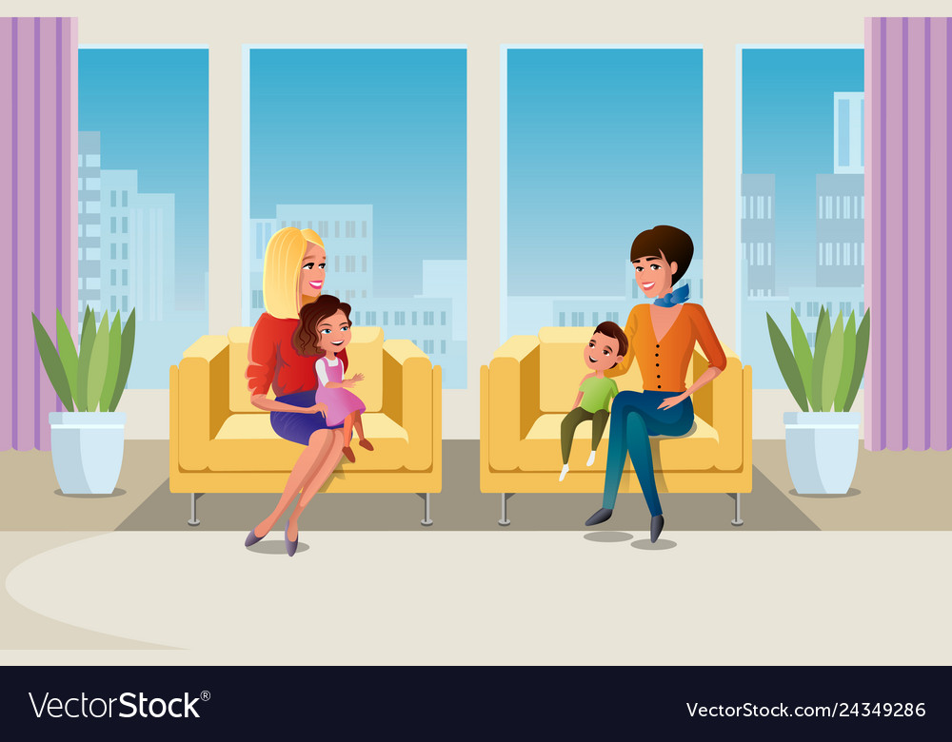
TRUNG TÂM TƯ VẤN TÂM LÝ
VÀ ĐÀO TẠO KỸ NĂNG HƯƠNG VÂN
GIÁO DỤC KỸ NĂNG SỐNG
NGƯỜI KHÁCH LỊCH SỰ

Slide 2
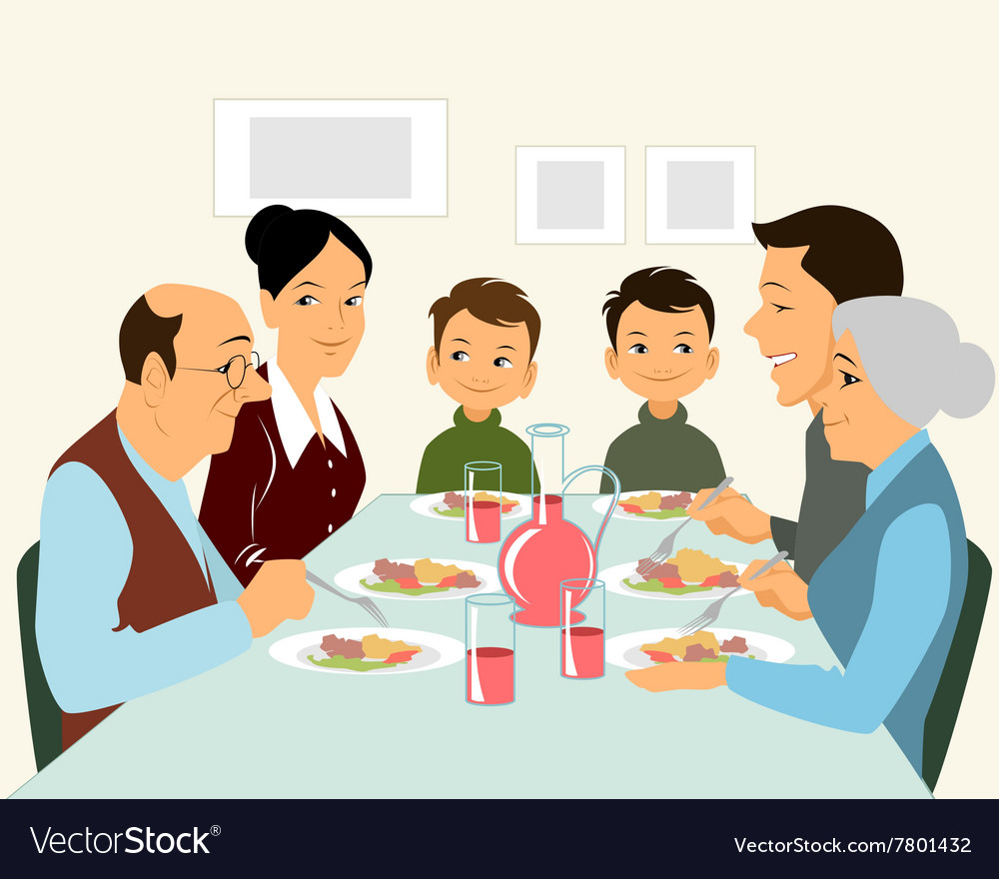
VIDEO
“NGƯỜI KHÁCH LỊCH SỰ”
https://www.youtube.com/watch?v=lQgWlEVb-hA

Slide 3

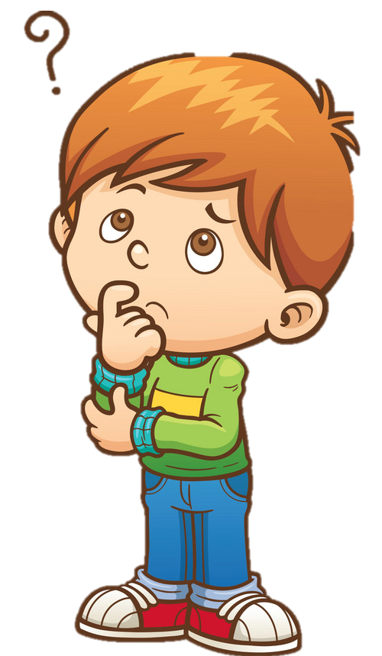

Khi đến nhà người khác bé Vân đã thể hiện mình là người lịch sự chưa?
Khi trở thành người khách lịch sự, bé Vân nhận lại được gì?

Slide 4

XỬ LÝ TÌNH HUỐNG
Hôm nay mẹ hứa cho Bo sang chơi nhà bác Huyền bạn của mẹ. Bo thích thú lắm. Nhà bác Huyền có rất nhiều đồ chơi đẹp. Vừa đến nhà bác Huyền, Bo chạy ngay vào phòng đựng đồ chơi mà không chào hỏi ai cả.
BO CƯ XỬ NHƯ VẬY CÓ ĐƯỢC KHÔNG?
NẾU LÀ BO EM SẼ CƯ XỬ NHƯ THẾ NÀO?

Slide 5






NHỮNG VIỆC LÀM THỂ HIỆN LÀ NGƯỜI LỊCH SỰ KHI ĐẾN NHÀ NGƯỜI KHÁC:
Khi đến nhà người khác chúng ta chỉ cần chào hỏi chủ nhà là được.
Để giày, dép gọn gàng trước khi vào nhà.
Tự ý nghịch các đồ dùng, đồ chơi.

Slide 6
NHỮNG VIỆC LÀM THỂ HIỆN LÀ NGƯỜI LỊCH SỰ KHI ĐẾN NHÀ NGƯỜI KHÁC:
4. Sau khi dùng đồ xong thì để cho chủ nhà dọn dẹp.
5. Mời mọi người trước khi mình ăn hoa quả hoặc uống nước.
6. Chủ động xin phép ra về khi thấy chủ nhà mệt hoặc có khách mới.

Slide 7
NHỮNG VIỆC LÀM THỂ HIỆN LÀ NGƯỜI LỊCH SỰ KHI ĐẾN NHÀ NGƯỜI KHÁC:
7. Mình rảnh lúc nào thì đến chơi nhà người khác lúc đó.
8. Gọi thật to để chủ nhà nghe thấy và ra mở cửa.

Slide 8
NHỮNG VIỆC LÀM THỂ HIỆN LÀ NGƯỜI LỊCH SỰ KHI ĐẾN NHÀ NGƯỜI KHÁC:
9. Chạy nhảy, đùa nghịch trong nhà người khác.
10. Chạy vào các phòng để xem có đồ chơi không.

Slide 9

NHỮNG VIỆC LÀM THỂ HIỆN CHÚNG TA LÀ NGƯỜI LỊCH SỰ KHI ĐẾN NHÀ NGƯỜI KHÁC:
Lưu ý: Tránh đến nhà người khác vào 1 số thời điểm như: giờ ngủ trưa, giờ ăn…
Chào hỏi tất cả mọi người có mặt ở đó 1 cách lễ phép.
Dép để gọn gàng, không chạy nhảy cả dép vào trong nhà.
Khi uống nước hay ăn trái cây, chúng ta mời người lớn trước khi ăn, uống.

Slide 10
NHỮNG VIỆC LÀM THỂ HIỆN CHÚNG TA LÀ NGƯỜI LỊCH SỰ KHI ĐẾN NHÀ NGƯỜI KHÁC:
Không được nghịch ngợm hay chạy nhảy lung tung khi đến nhà người khác. Muốn làm gì hay dùng gì phải biết xin phép chủ nhà, thu dọn sau khi dùng xong.
Chủ động ra về khi thấy nhà có khách mới hoặc chủ nhà mệt, bận.
Chào chủ nhà và những người trong nhà khi chúng ta ra về.

Slide 11



XỬ LÝ TÌNH HUỐNG
Em và Tiến là đôi bạn thân học cùng lớp và cùng xóm. Em mới được bố mua cho đồ chơi mới mà em rất thích, em chạy sang nhà Tiến chơi.
KHI ĐẾN NHÀ TIẾN CHƠI, GẶP BỐ MẸ TIẾN EM SẼ LÀM GÌ?

Slide 12

XỬ LÝ TÌNH HUỐNG
Mẹ có việc bận nên về muộn, mẹ dặn em sang nhà bác Hoa hàng xóm chơi và chờ mẹ. Đang ngồi chơi, em phát hiện nhà bác Hoa có một hàng con lật đật bằng gỗ rất đẹp và kỳ lạ. Có con to bằng cả bình nước, có con bé xíu như cái chén uống trà. Em rất muốn được sờ vào dàn lật đật ấy.
EM SẼ XỬ LÝ TÌNH HUỐNG NÀY NHƯ THẾ NÀO?

Slide 13

TRUNG TÂM TƯ VẤN TÂM LÝ
VÀ ĐÀO TẠO KỸ NĂNG HƯƠNG VÂN

